Slide 1
PHP
编程
视图与模板引擎

Slide 2
本章重点
分配数据
调用视图
模板引擎

Slide 3
TP3.2视图
分配数据
$this->assign('模板变量名称','值');
调用视图
$this->display(['模板名称'])

Slide 4
TP5.1视图
调用视图并分配数据
return $this->fetch('模板名称',['title'=>'测试标题']);
需要继承控制器基础类:use think\Controller;
return view('模板名称',['title'=>'测试标题']);
不需要继承控制器基础类,推荐使用

Slide 5
模板引擎
TP3.2和TP5.1使用的都是基于Smarty的模板引擎
变量输出
模板中的URL
流程控制
文件包含
模板继承
静态资源管理

Slide 6
变量输出
输出变量
{$变量名}
注意模板标签的{和$之间不能有任何的空格，否则标签无效
输出数组
{$数组名['下标']}
{$数组名.下标}
输出对象
{ $对象名->属性名 }
{ $对象名->方法() }
输出默认值
{ $name|default='默认值' }

Slide 7
原样显示
Tp3
<literal>{$name}</literal>
Tp5
{literal}{$name}{/literal}
注释
{/* 注释内容 */ } 或 {// 注释内容 }
用户不可见
在模板中使用php函数
{:date('Y-m-d H:i:s',time())}
在模板中使用原生PHP代码
<?php
//支持书写原生php代码
echo $name;
?>

Slide 8
系统变量输出
{$Think.server.script_name} // 输出$_SERVER['SCRIPT_NAME']变量
{$Think.get.page} // 输出$_GET['page']变量
{$Think.post.page} // 输出$_POST['page']变量
{$Think.session.user_id} // 输出$_SESSION['user_id']变量
{$Think.cookie.name} // 输出$_COOKIE['name']变量
系统常量输出
{$Think.const.PHP_VERSION}

Slide 9
模板中的URL
TP3.2
在配置文件中将url模式改为REWRITE模式
'URL_MODEL'=> 2
{:U('地址表达式',['参数'])}
{:U('Admin/Index/test1','id=5&name=thinkphp')}
{:U('Admin/Index/test1',array('id' => 5, 'name' => 'thinkphp'))}
TP5.1
{:url('地址表达式',['参数'])}
{:url('admin/index/test1', 'id=5&name=thinkphp')}
{:url('admin/index/test1', ['id' => 5, 'name' => 'thinkphp'])}

Slide 10
2.3 流程控制
if
switch
for
volist
foreach

Slide 11
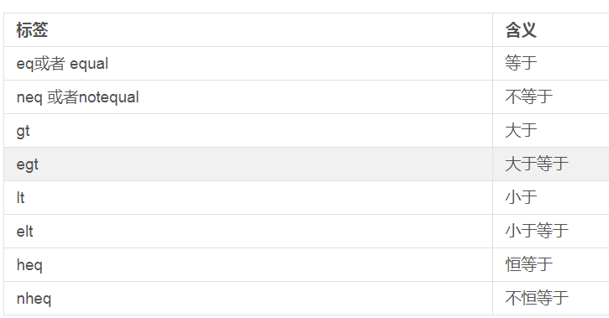
if条件
TP3.2
<if condition="($name eq 1) OR ($name gt 100) ">
...
<elseif condition="$name eq 2"/>
...
<else />
...
</if>
TP5.1
{if ( $name == 1) OR ( $name > 100) }
...
{elseif $name == 2 /}
...
{else /}
...
{/if}

Slide 12
switch条件
TP3.2
<switch name="变量" >
<case value="值1">输出内容1</case>
<case value="值2">输出内容2</case>
<default />默认情况
</switch>
TP5.1
{switch 变量 }
{case value1 }输出内容1{/case}
{case value2}输出内容2{/case}
{default /}默认情况
{/switch}

Slide 13
for循环
TP3.2
<for start="开始值" end="结束值" comparison="" step="步进值" name="循环变量名" >
</for>
开始值和结束值是必须，其他是可选
comparison 的默认值是lt;name的默认值是i;步进值的默认值是1
TP5.1
{for start="开始值" end="结束值" comparison="" step="步进值" name="循环变量名" }
{/for}
<for start="1" end="100">
{$i}
</for>
{for start="10" end="1" comparison="egt" step="-1" name="n"}
{$n}
{/for}

Slide 14
foreach遍历
TP3.2
<foreach name="list" item="vo" key="k" >
{$k} {$vo}
</foreach>
TP5.1
{foreach $list as $key=>$vo }
{$key} {$vo}
{/foreach}

Slide 15
volist遍历
TP3.2
<volist name="list" id="vo" key="k" offset="5" length='10' empty="暂时没有数据" >
{$k} {$vo}
{/volist}
TP5.1
{volist name="list" id="vo" key="k" offset="5" length='10' empty="暂时没有数据" }
{$k} {$vo}
</volist}

Slide 16
静态资源管理
TP3.2
使用模板常量
__ROOT__： 会替换成当前网站的地址（不含域名）
__PUBLIC__：会被替换成当前网站的公共目录 通常是 /Public/
TP5.1
在template配置文件中自定义模板常量
//自定义
'tpl_replace_string' => [
'__ROOT__' => '/tp5/public',
'__STATIC__' => '/tp5/public/static'
],

